Slide 1
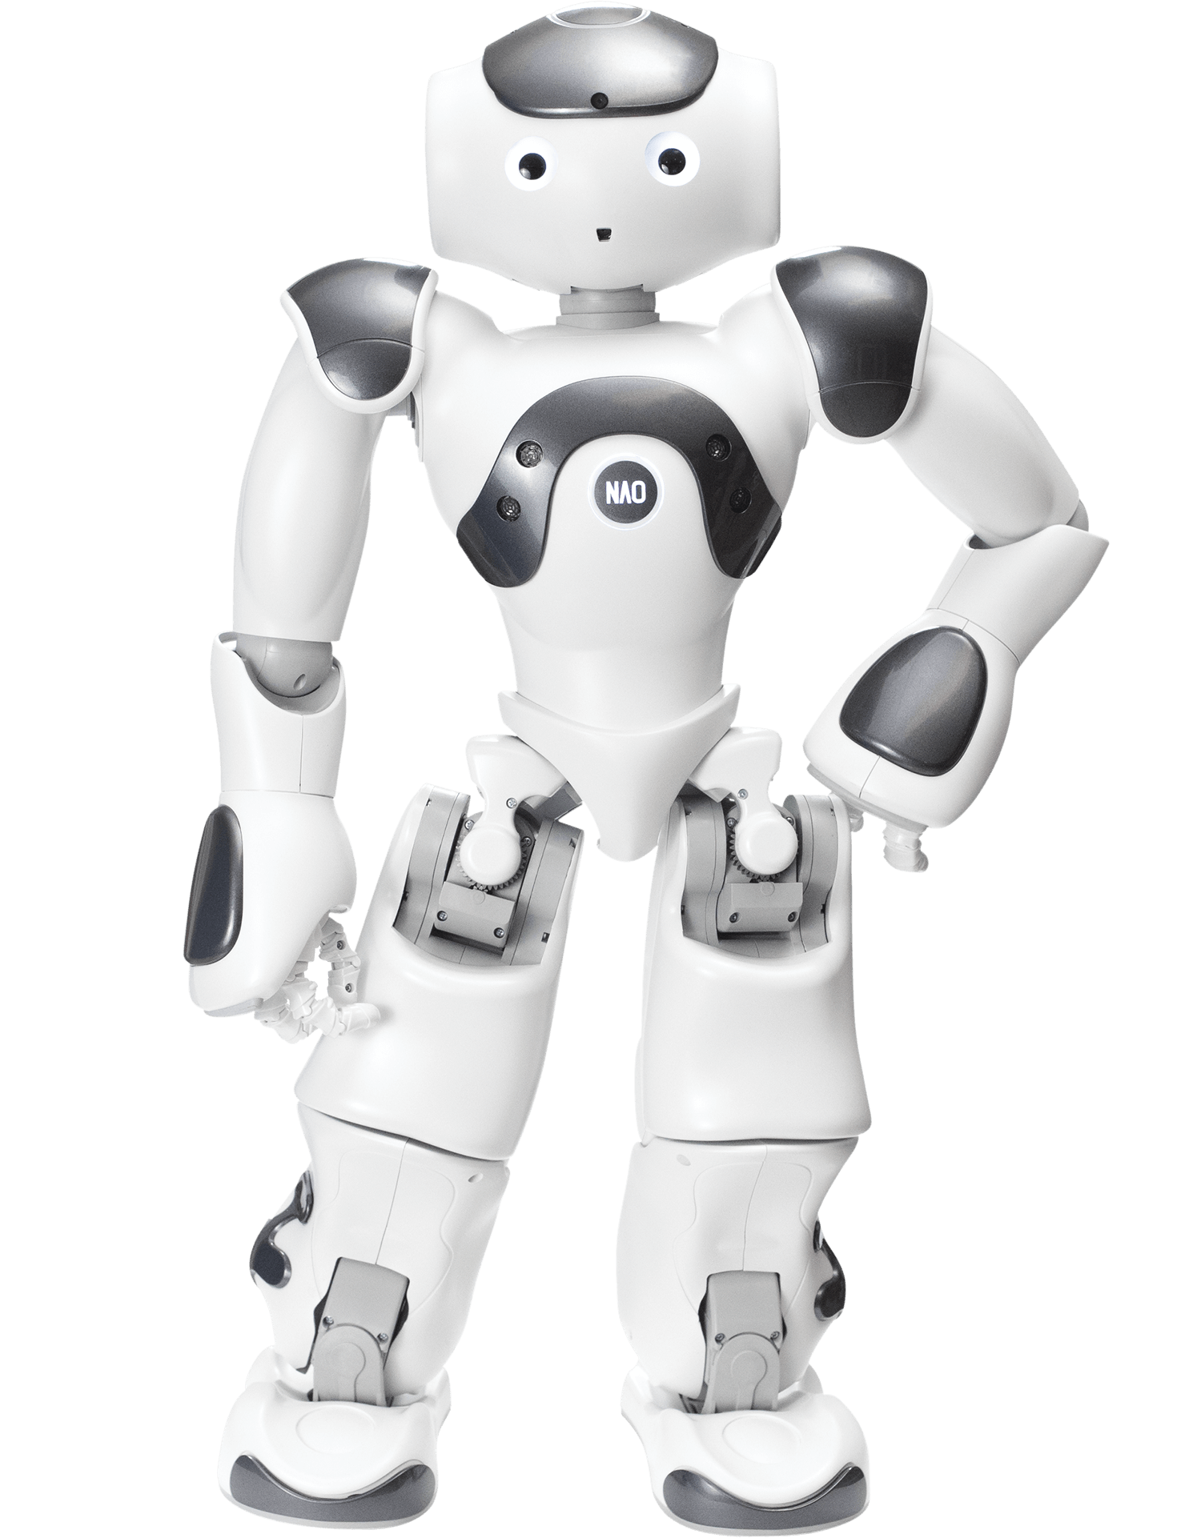

Robotifest
Programación con Python

Slide 2
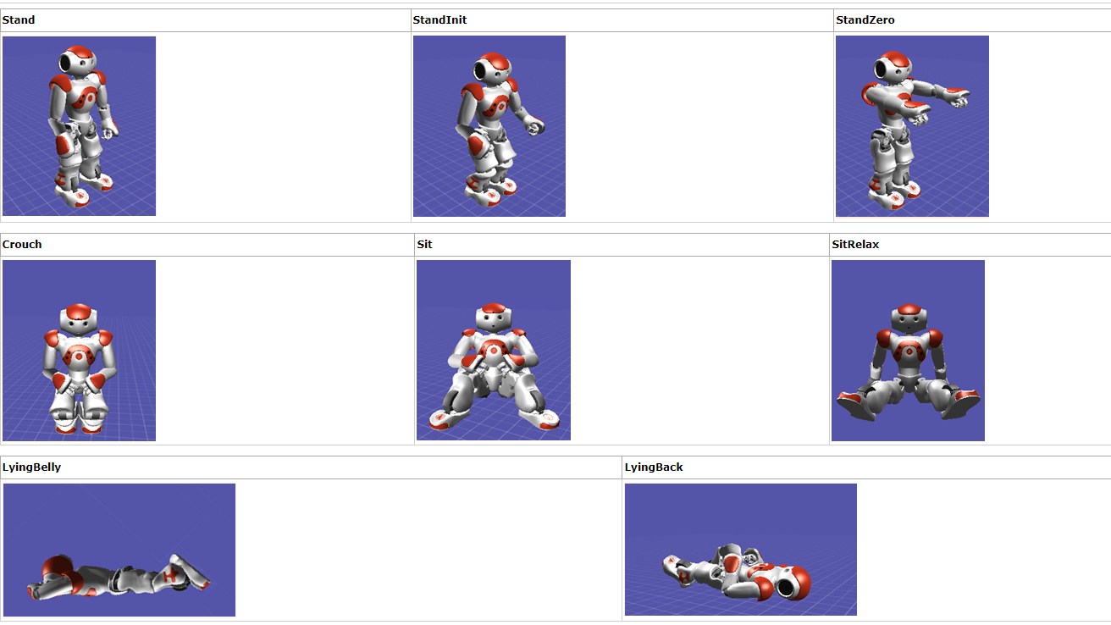
Posturas por defecto del NAO

Slide 3
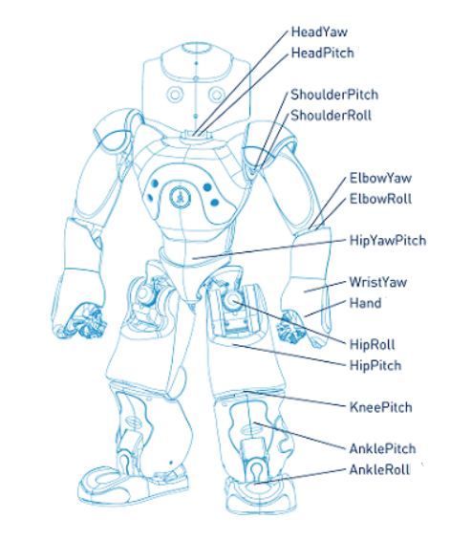
Partes de Nao
El robot NAO tiene 25 articulaciones y 25 grados de libertad, o direcciones en las que puede ocurrir movimiento en su cuerpo. (A modo de comparación, el cuerpo humano tiene 230 articulaciones y 244 grados de libertad, ¡guau!)

Slide 4
Partes de Nao

Slide 5
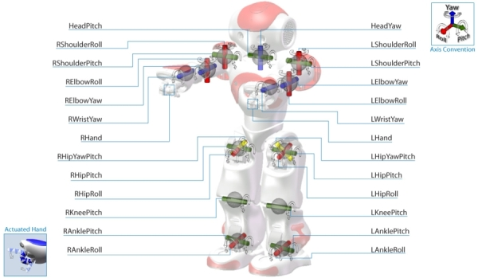
Partes de Nao

Slide 6
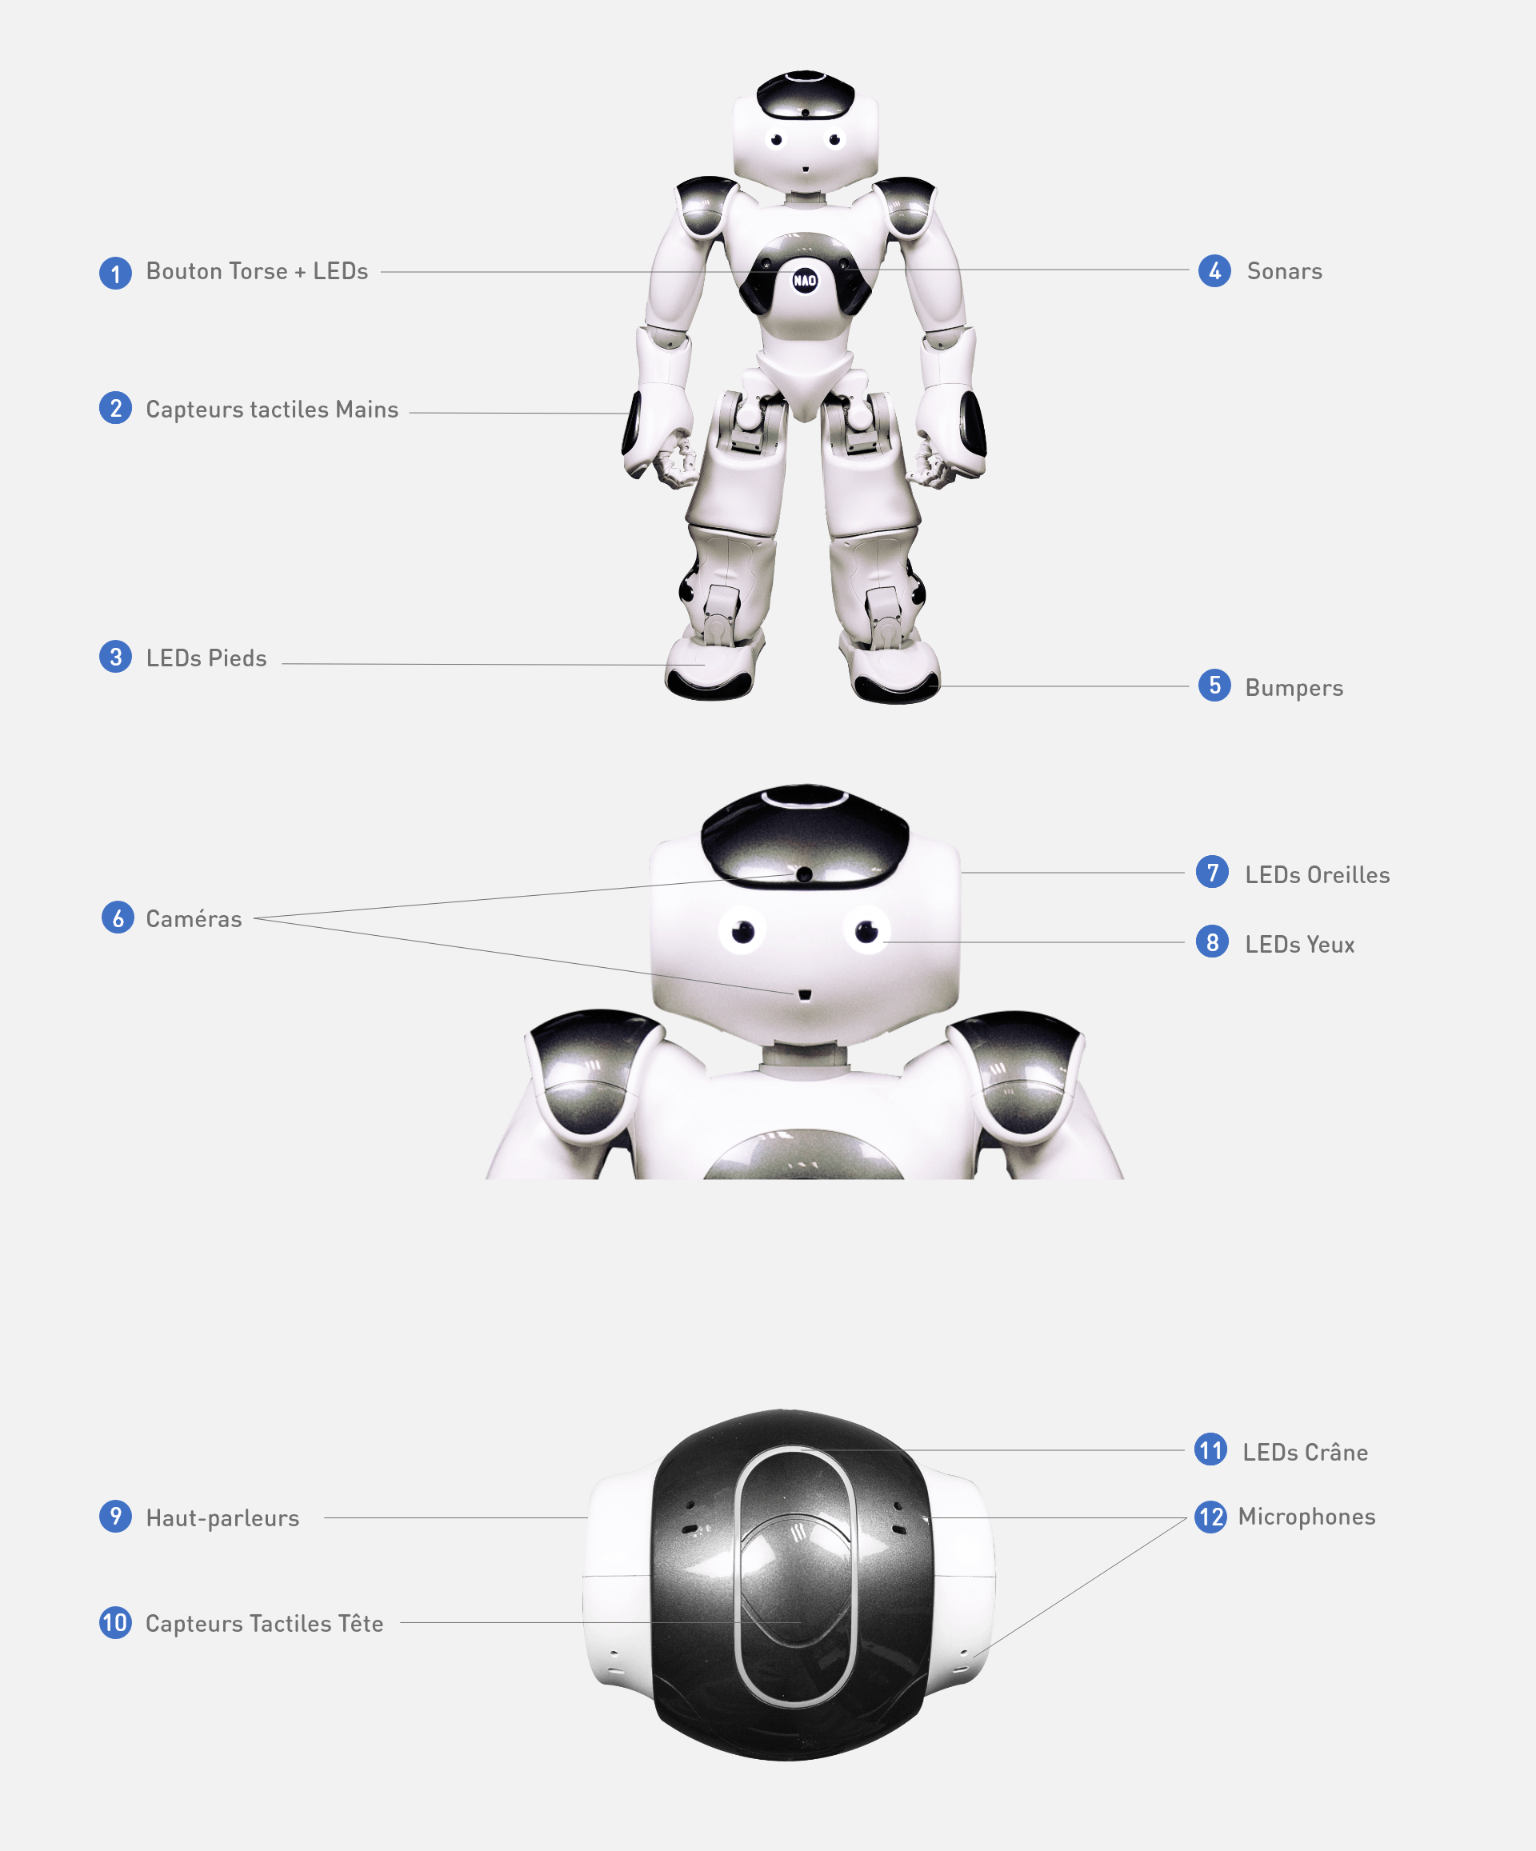
Sensores

Slide 7
Más documentación
http://doc.aldebaran.com/2-4/home_nao.html

